Slide 1
Воронежская область Репьевский муниципальный район отделение дошкольного образования МБОУ «Краснолипьевская школа» детский сад «РАДУГА»

Slide 2
ДЕТСКИЙ САД «РАДУГА»
В детском саду две группы
Старшая и вторая младшая, всего воспитанников 59.
Воспитатели: Колесникова Светлана Геннадьевна, Ярмонова Галина Ивановна, Ярмонова Надежда Ивановна.
Помощники воспитателя:
Елисеева Елена Ивановна,
Налетова Людмила Ивановна.
Самодурова Н.С.-логопед
Налетова В.А.-педагог- психолог

Slide 3
Подарки для наших мам!

Slide 4
Золотая осень!!!

Slide 5
Ну, что, больной, давай лечиться…

Slide 6
Осенний бал

Slide 7
Что бы на дороге не попасть впросак, знать ты должен твердо, что значит каждый знак!

Slide 8
«Всем нужны друзья, даже воробьям..» Праздник птиц

Slide 9
Мы- Неболейки

Slide 10
Наш спортивный зал

Slide 11
Встречаем День Победы, лучший день в году!

Slide 12
Творческая мастерская

Slide 13
«Я, ТЫ, ОН, ОНА- ВМЕСТЕ ДРУЖНАЯ СЕМЬЯ»
Акция «Белый цветок»
«Цветные ладошки»

Slide 14
Развиваем мелкую моторику рук

Slide 15
Любим рисовать ладошками

Slide 16
Знакомимся с геометрическими фигурами

Slide 17
Экскурсия по осеннему парку

Slide 18
Дары осени

Slide 19
Рисуем песком

Slide 20
Забота о комнатных растениях

Slide 21
Наша игровая

Slide 22
Разрабатываем пальчики

Slide 23
Летние деньки…

Slide 24
Отмечаем день рождения!

Slide 25
Убираем территорию

Slide 26
Конкурс «золушка»

Slide 27
Готовим суп и варим компот

Slide 28
Поздравления для наших мам

Slide 29
Моя мама самая-самая!!!

Slide 30
Экологическая тропа

Slide 31
Если только захотим, все из снега смастерим!

Slide 32
Знакомство с транспортом

Slide 33
Новогодняя сказка

Slide 34
«его улыбка так светла, два глаза, шляпа, нос, метла.»

Slide 35
Исследовательская работа

Slide 36
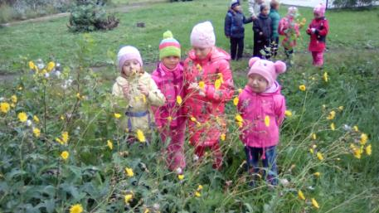
Знакомство с экосистемой

Slide 37
Знакомство с военной техникой

Slide 38
Никто не забыт, ни что не забыто!

Slide 39
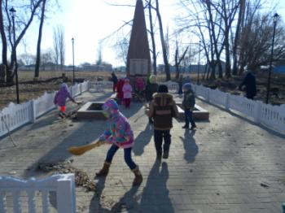
Шефство над памятником

Slide 40
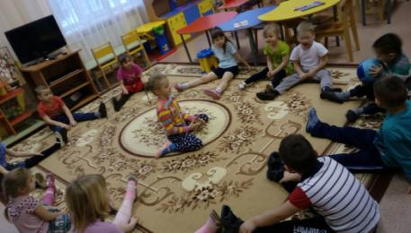
«хлопают радостно наши ладошки…»

Slide 41
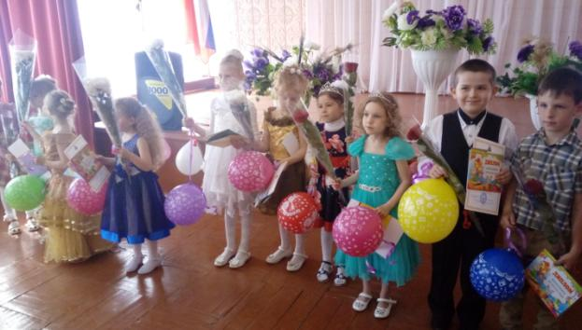
Наши выпускники!

Slide 42
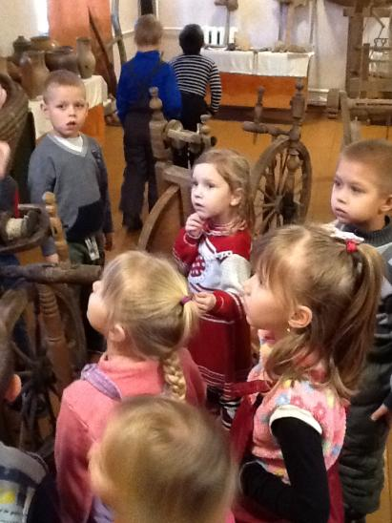
Чтоб солдатом бравы быть, нужно Родину любить!

Slide 43
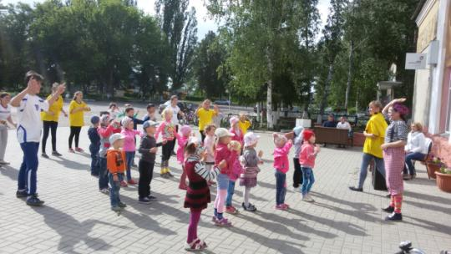
День защиты детей

Slide 44
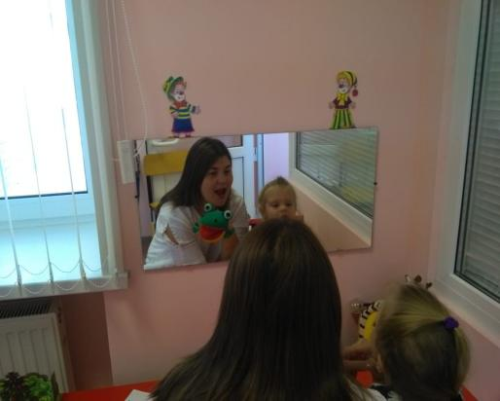
Увлекательные занятия

